Slide 1


VER︰2020年6月份
青獅宣傳材料包-電子簡報使用指南
此電子簡報只准許國際獅子總會中國港澳303區青年獅子區會及旗下屬會可使用。
准許單位須經當屆區內閣同意，否則不得擅自改動此電子簡報的內容及排版。
准許單位可以摘取內容打印或下載至電腦硬碟，但僅作會務推廣及培訓用途。
准許單位可以將內容抄錄，但必須述明有關素材的來源。
區會將按實際需要不時更新本簡報之內容及本文所載的條款及細則而不予以事先通知之權利。
版權歸國際獅子總會中國港澳303區青年獅子區會所擁有。

Slide 2

青年獅子會是什麼?

Slide 3
青年獅子會的成立
青年獅子會是由獅子會贊助成立的，是一個國際性服務組織。香港及澳門隸屬於303區，至2020年3月為止，共有五十二間屬會，會員人數約一千人，年齡介乎十八至三十歲。
青獅 LEO 代表著三個重要的意義：
Leadership:領袖才能
Experience:經驗
Opportunity:機會
我們希望透過社會服務的機會，培養領袖才能，累積經驗和知識。歡迎你加入我們的行列！

Slide 4
青年獅子會與青年獅子區會
1968年，國際獅子總會會長伊雲士提出以輔導青少年活動列為當年主要服務項目，並建議全球各獅子會成立青少獅會。
303區響應國際獅子總會，於1968年12月成立了太平山青年獅子會Leo Club of Tai Ping Shan 及香港青年獅子會（主會） Leo Club of Hong Kong (Host)。太平山少獅會為全球第一間以中文為主的青年獅子會正式成立。
至1978年，303區擁有6間青年獅子會，因此可以成立區會，組成一個行政架構以在區内推進青少獅會活動。
經過約一年的籌組，國際獅子總會中國港澳303區青年獅子區會於1979年6月17日，首任區會長為葉錦添青獅。
青年獅子會是經由本區個別獅子會贊助成立的，至2020年3月為止，303區擁有52間青年獅子會，會員數約一千人。

Slide 5
青年獅子會活動類型
1.策劃社會服務工作
2.籌募社會服務基金
3.安排會員聯誼及康樂活動
4.定期例會和年會
5.舉行各項訓練活動和比賽
6.參加國際青年交換計劃

Slide 6
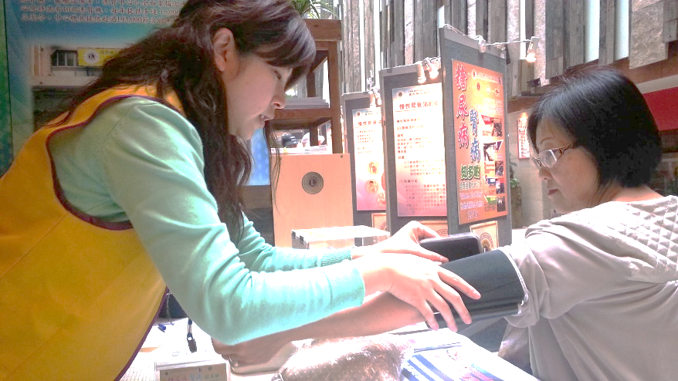
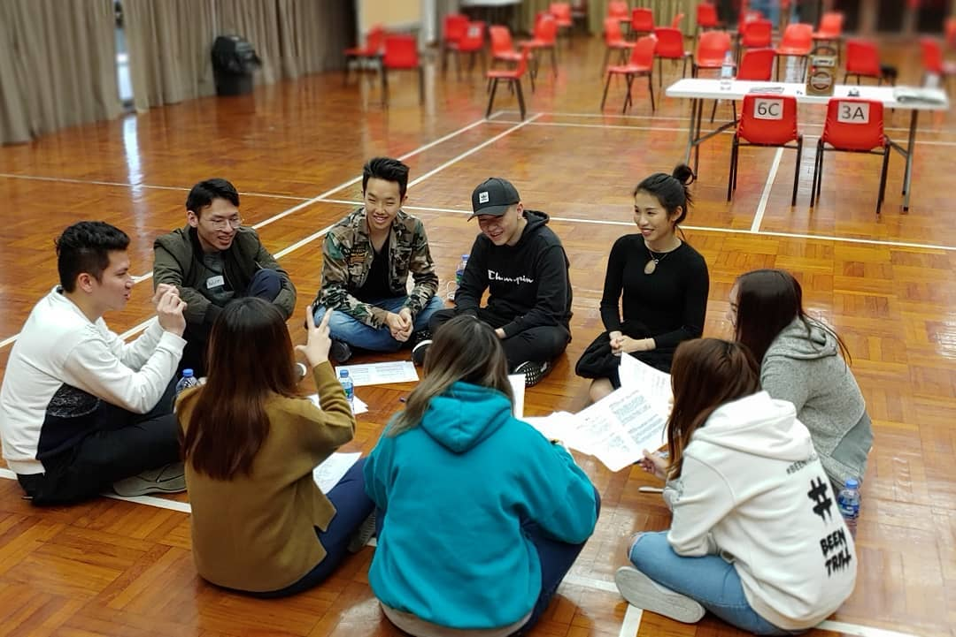
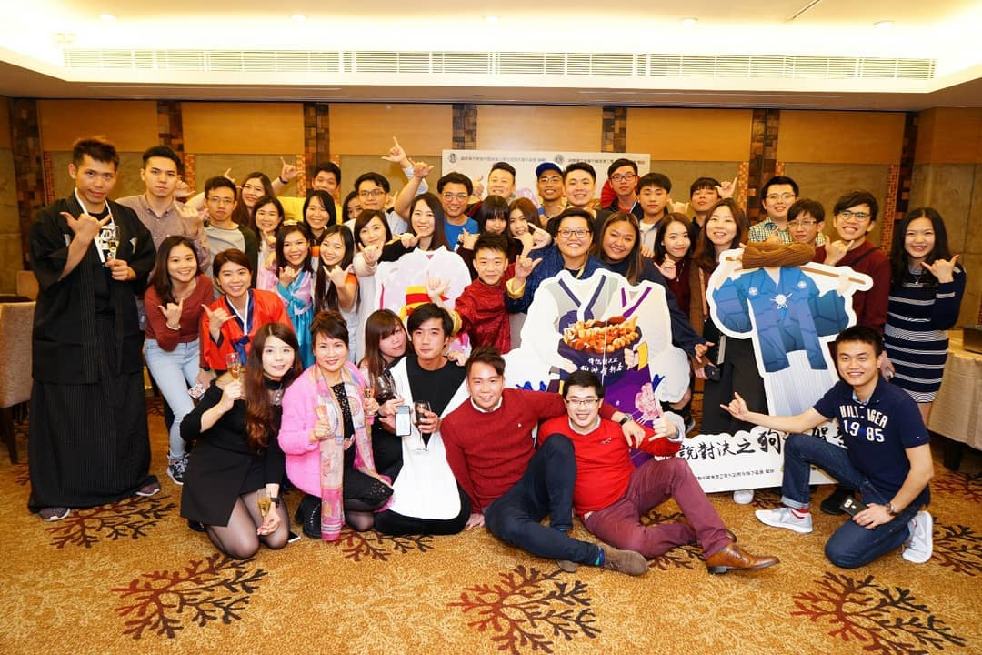
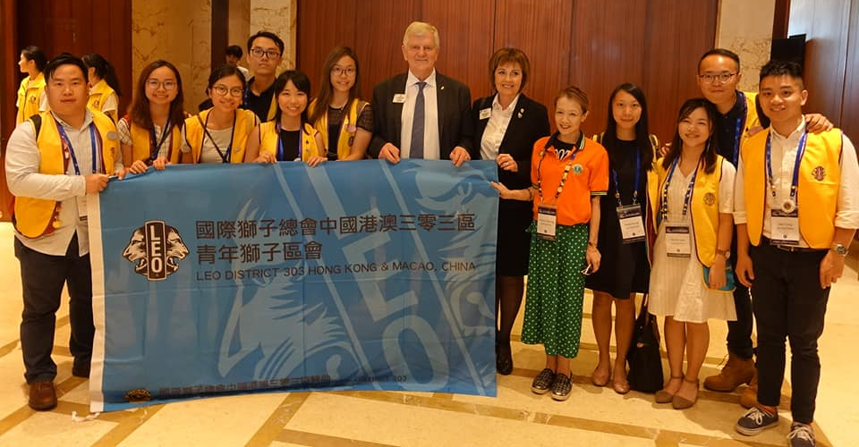
青年獅子會活動類型
服 務 領袖訓練
康樂聯誼 國際交流

Slide 7
服 務
青年獅子會每年均籌辦不同形式的服務計劃，協助社會及有需要之人士，當中包括：長者、復康人士、智障人士、貧窮兒童、南亞裔居民等，以宣揚「我們服務，WE SERVE」的理念。

Slide 8
青年獅子區會-近年服務計劃
2014-2015年度服務計劃： 「惜Fun享食物行動」 | 透過有機耕種 (廚餘種植) 及待用食物文化推廣，宣傳「珍惜食物」及「分享食物」的訊息，從而鼓勵社會各界人士善用廚餘及分享食物資源，以支持環保及關懷弱勢社群。
2015-2016年度服務計劃： 「尋」出不窮 | 以「REDUCE」為主題，區會帶領各青獅走訪中港各地，從教育、飢餓、山區貧窮等多方面了解和體驗，同時亦舉行「青年體驗日」，深入了解在港低收入家庭的現況與援助。
2016-2017年度服務計劃： 「相。愛無限耆」 | 青獅區會於透過各項活動讓長者與大眾了解「生、老、病、死」，讓老人家認識如何準備及面對另一伴的離去，如何面對離別的傷痛。

Slide 9
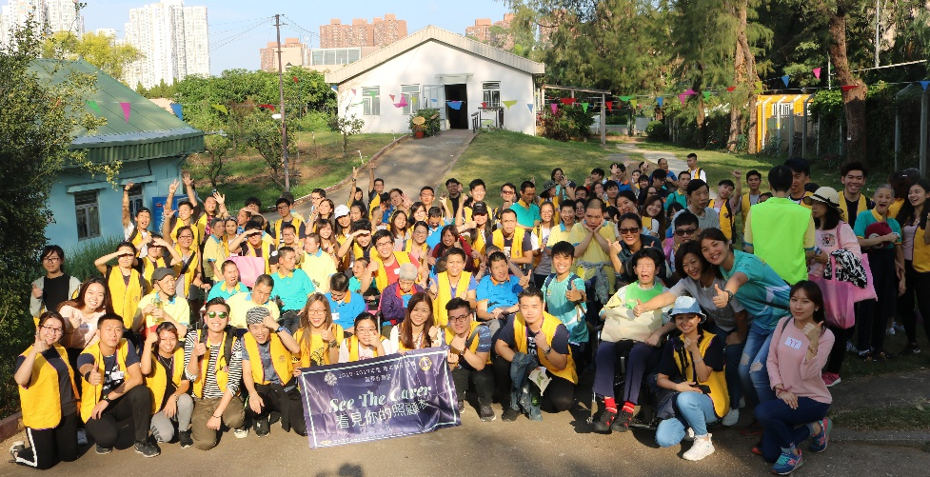
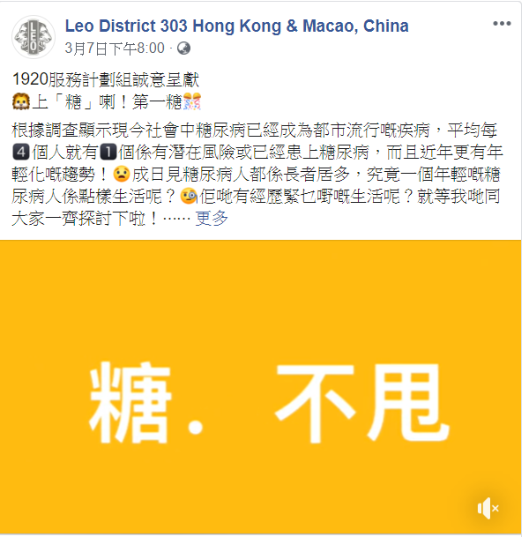
青年獅子區會-近年服務計劃
2017-2018年度服務計劃： 「用心看世界」 | 透過培訓視障義工擔任導賞員，帶領參加者體驗黑暗的世界，藉此展示視障人士的潛能及消除公眾人士對視障人士的誤解外，亦令視障義工感受到施比受，更有福。
2018-2019年度服務計劃： 「See the Carer 看見你的照顧者」 | 服務計劃先透過照顧者體驗服務，讓青獅擔任照顧者，體驗和感受作為照顧者的困難和辛酸。再通過分組直接服務，讓青獅有機會親身接觸和聆聽不同界別照顧者的故事，為他們紓解壓力。
2019-2020年度服務計劃： 「糖不甩」 | 透過網上教室，分享關於糖尿病年青化的個案及預防資訊，另設「快問快答」環節，令更多人關注及了解資訊。

Slide 10
國際交流

Slide 11

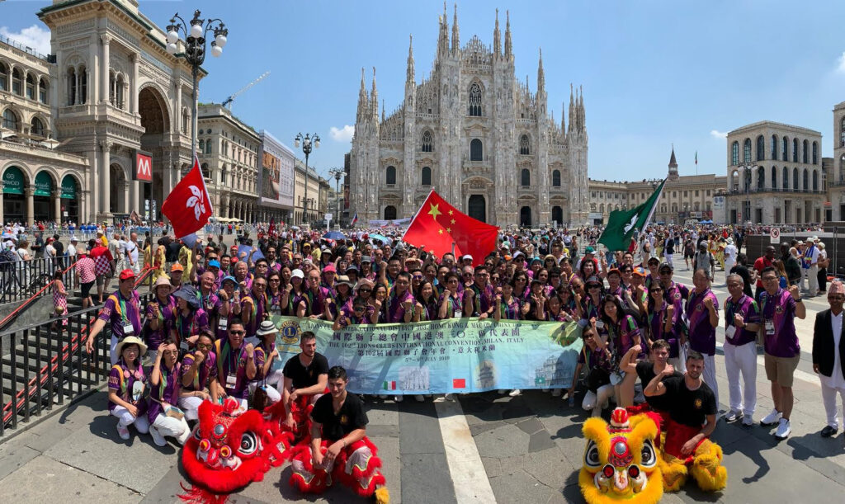
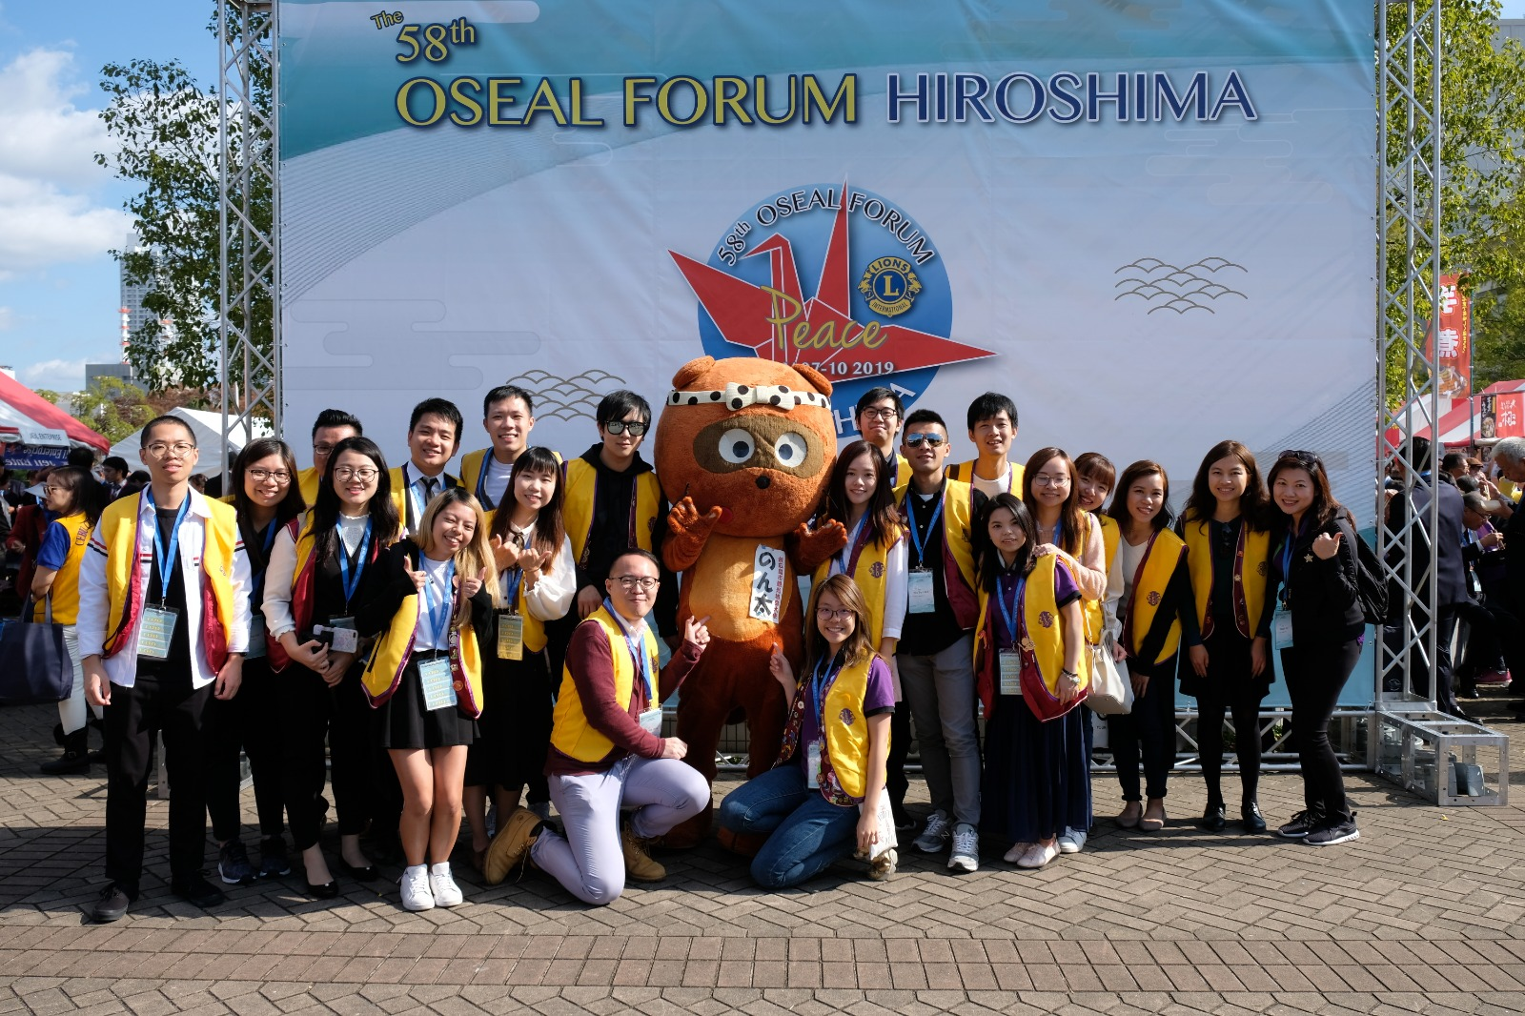
國際年會
(Lions Club
International convention)
獅子會每年都會舉辦國際年會，召集各地獅友和青獅，宣傳國際獅子會的原則與目標，訓練、教育並鼓勵區會與屬會獅友，提供資訊交換，以及服務活動的討論，包括合作服務方案的機會，同時希望增進獅子會國際了解，鞏固獅子友誼。
遠東及東南亞年會
（OSEAL Forum）
OSEAL FORUM 是本憲章區的年會，包括了遠東及東南亞地區，籍著年會，本區各地獅子會各自分享其經驗和服務故事。
Orient and South East Asia Lions

Slide 12
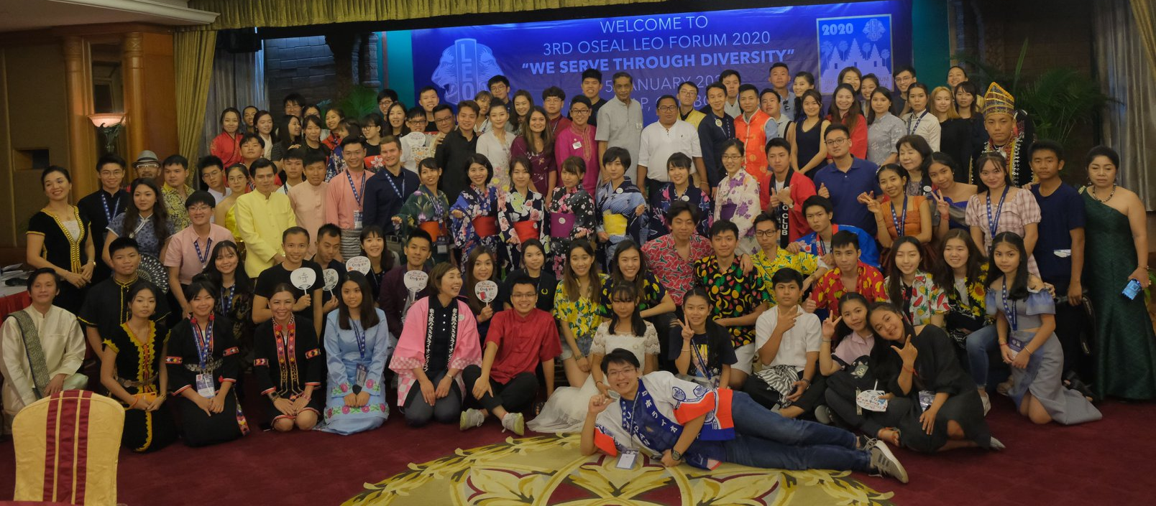
東南亞青少獅論壇
（OSEAL Leo Forum）
為保持亞太區青獅間的緊密聯繫，東南亞青少獅論壇（OSEAL Leo Forum）每年都會在亞太區不同的城市舉行，召集亞太區的各地青獅進行交流。

Slide 13
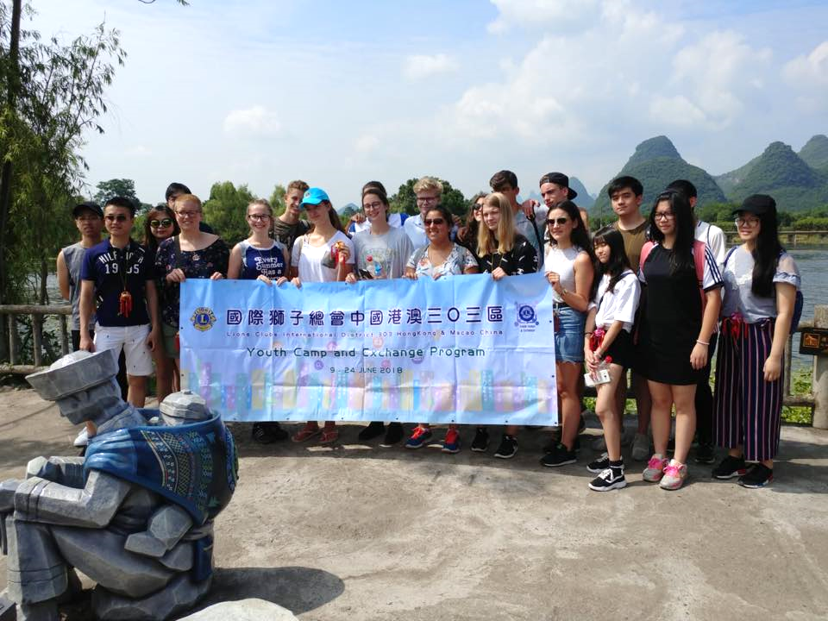
國際交流營
(Youth Exchange Camp)
獅子會及青年獅子會遍佈世界各地，每年不同國家都會舉辦青年交流營，讓來自不同國家的青年獅子會會員作文化及服務經驗交流，參觀獅子會贊助項目或設施，以及認識當地服務如環保，禁毒工作等。

Slide 14
青獅國際交流團
(International Relations Exchange Trip)
多年來，國際關係及全球視野組致力增強海外青年獅子會和國際獅子總會中國港澳303區青年獅子區會的關係。每個年度都會舉辦國際交流團，讓各屬會不但可與當地屬會建立友誼，更可了解當地文化、拓展本地青年獅子會之國際視野。

Slide 15
領袖訓練

Slide 16
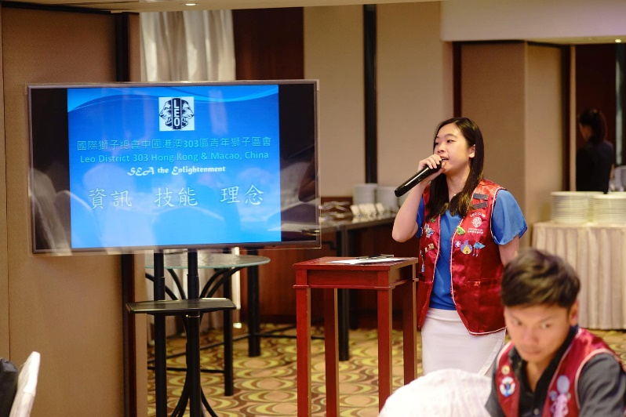
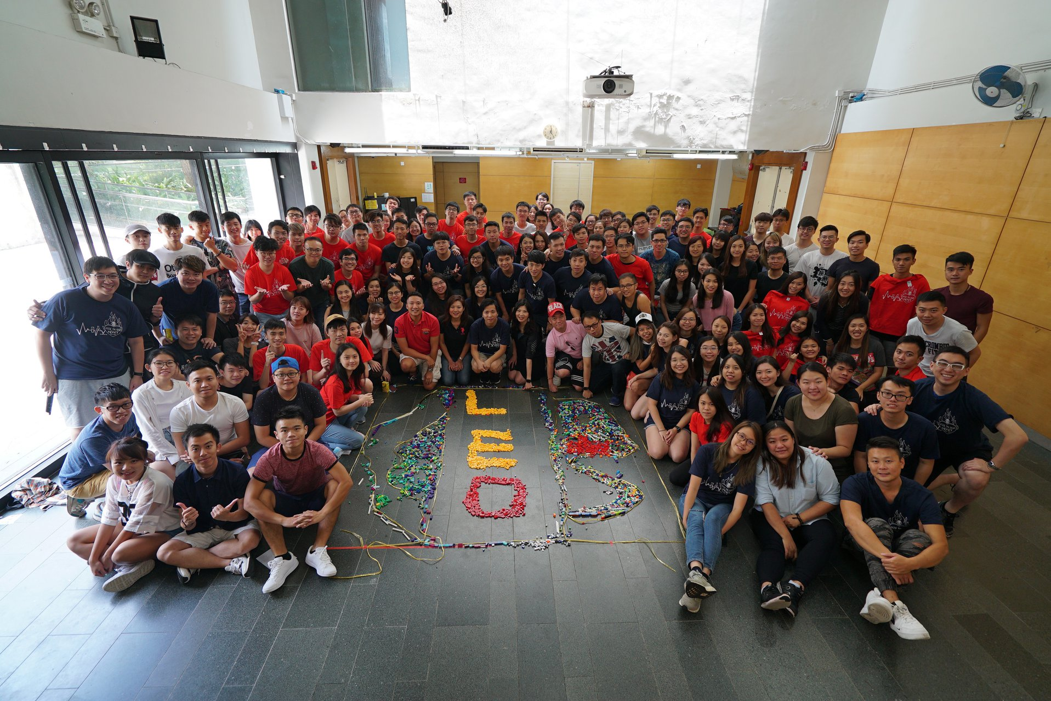
領袖訓練
(Leadership Training)
青獅不只是做義工，更是培訓義工成為領袖的搖籃，每年區會都會舉辦不同類型的個人成長工作坊，各種領袖訓練及交流營，讓青獅可以增值成長。
培訓工作坊
交接營

Slide 17
聯誼康樂

Slide 18
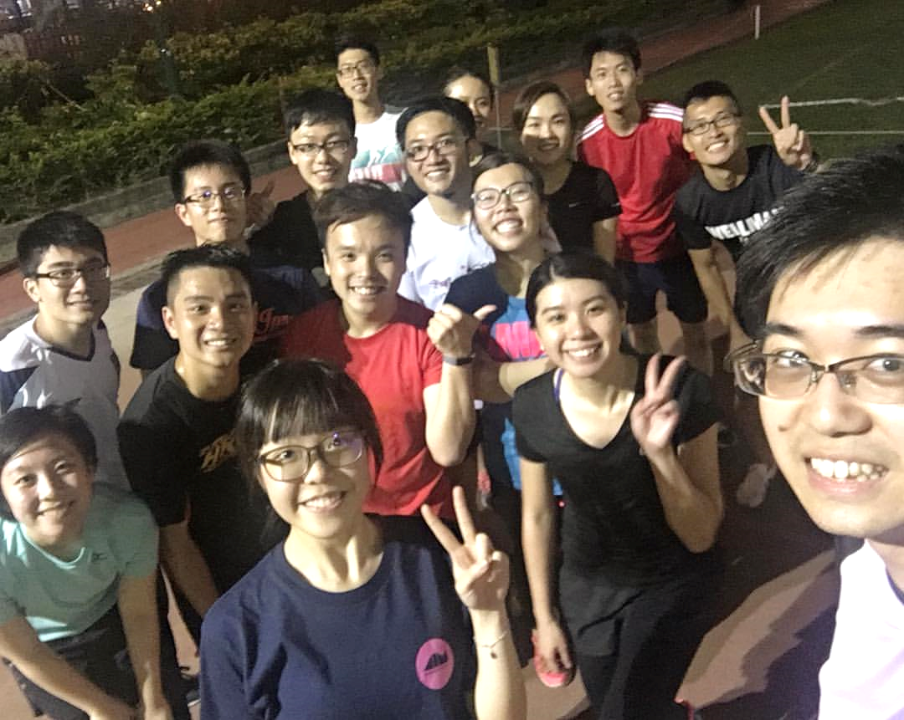
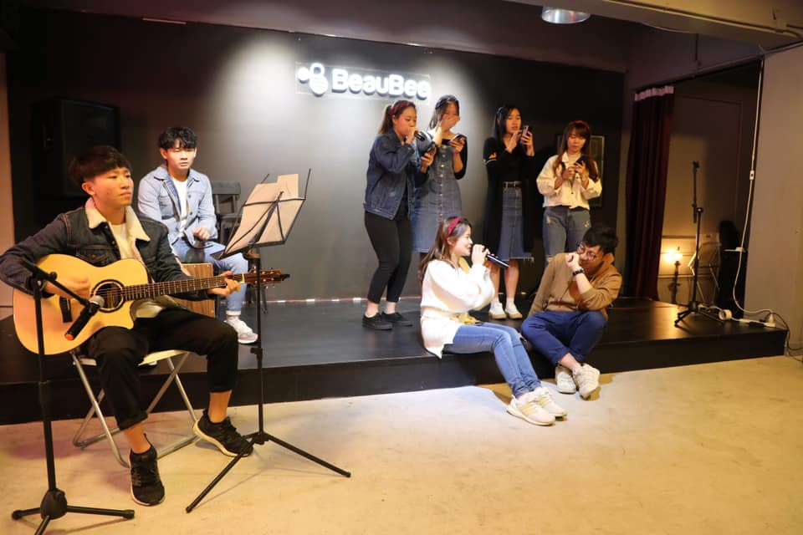
康樂聯誼活動
(Fellowship Events)
青獅除了做服務外，也經常舉辦康樂課程和聯誼活動，除了有益身心健康外，還增進大家的獅誼感情。康樂課程例如有︰舞蹈組、足球班、籃球班、短片剪接班及化妝班等等，而聯誼活動包括︰運動會、春茗、節日派對及行山活動等。
青獅長跑班
春茗
聖誕聯歡會

Slide 19

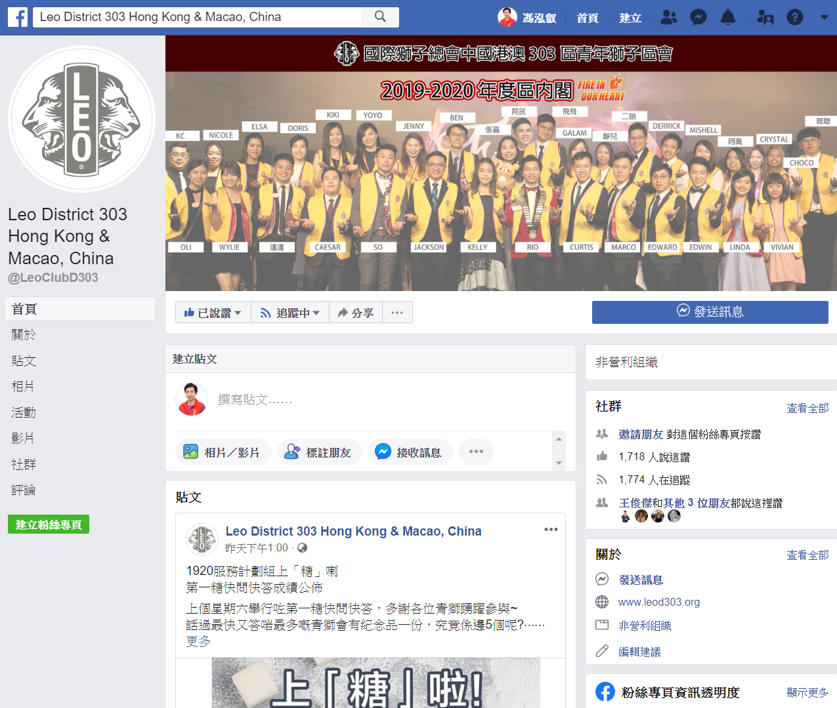
Facebook Page
www.facebook.com/leoclubd303

Slide 20
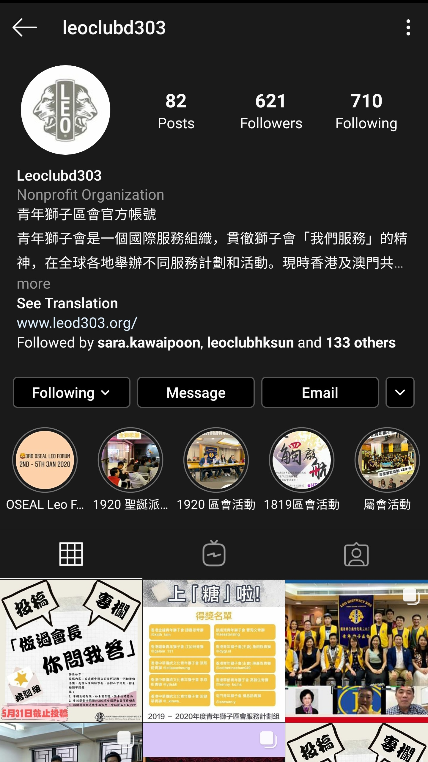

Instagram
@LEOCLUBD303

Slide 21
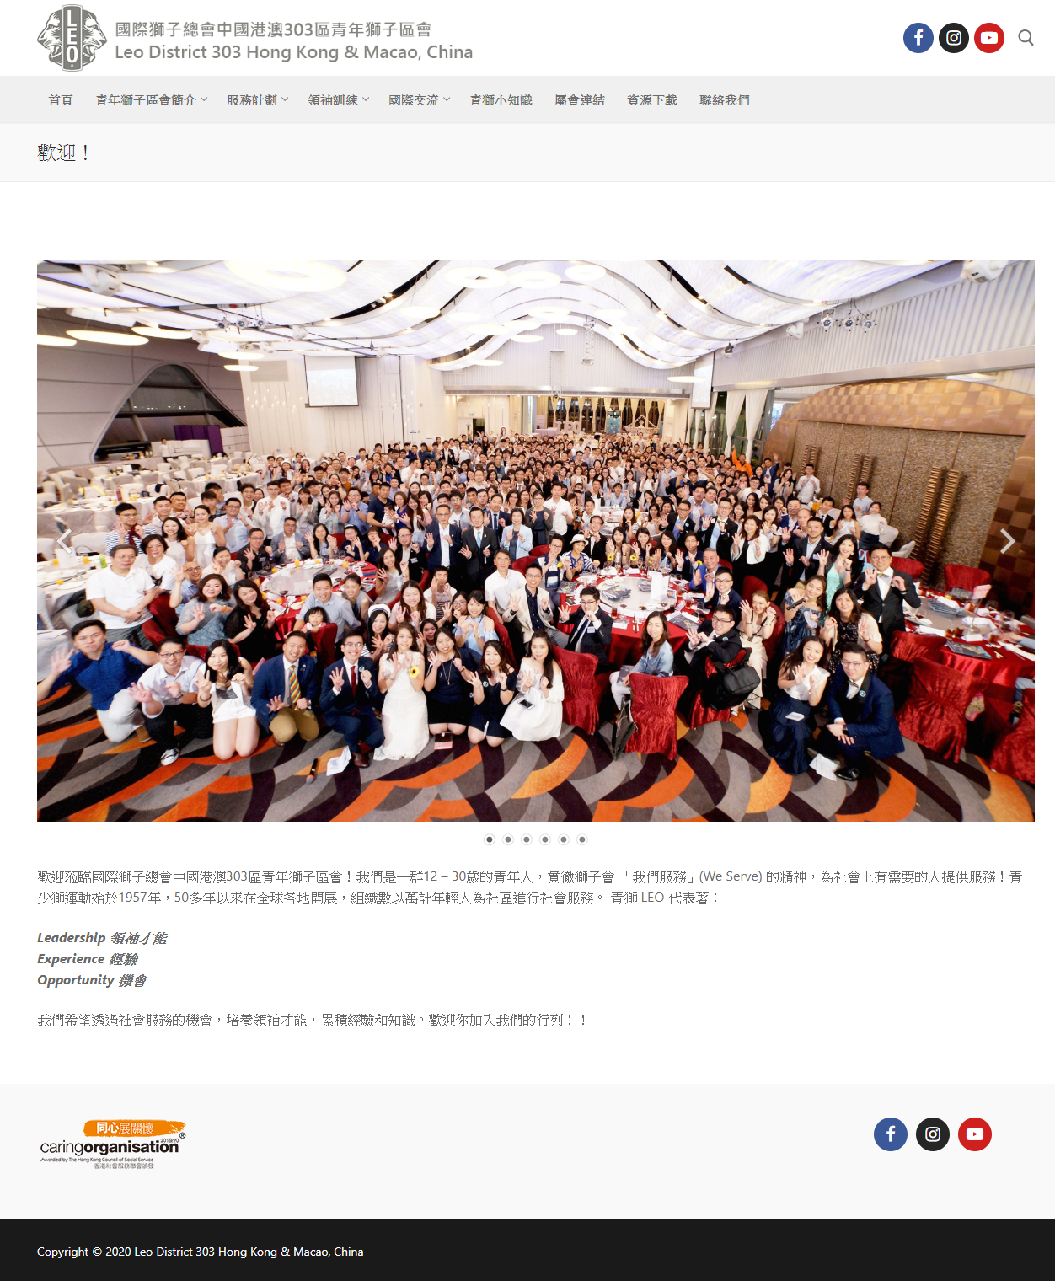
青獅區會網頁
http://www.leod303.org
Notes:
.

Slide 22

入會資格
- 年齡界乎18至30歲
- 有志參與社會義工服務
- 願意培養領袖才能
- 主動爭取機會籌備各種大型活動
Notes:
.

